Slide 1
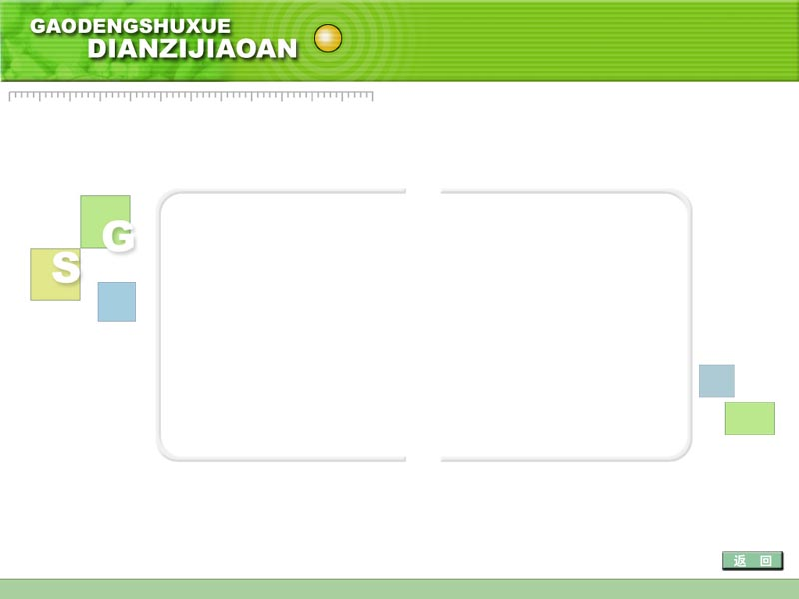
第二节 二重积分的计算法
——利用直角坐标计算二重积分
第九章
一、X－型区域
二、Y－型区域
三、矩形区域
四、利用对称性

Slide 2
下面讨论二重积分
的计算
一、D 是X－形区域
设积分区域 D :
在
上连续
其特点：
在
间作垂直于 x 轴的直线，
这些直线与 D 的边界相交不多于两点
根据二重积分的几何意义，二重积分
的值
等于以 D 为底，
以曲面
为顶的曲顶柱体体积

Slide 3




利用平行截面面积是已知的立体的体积
求截面面积
任取
平面
截柱体的
截面积为
故曲顶柱体体积为
记作
累次积分

Slide 4



例1：
计算
其中D 是直线 y＝1, x＝2, 及
y＝x 所围的闭区域.
解：
将 D 看作X - 型区域, 则

Slide 5

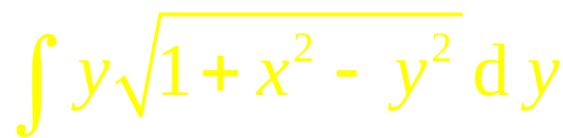


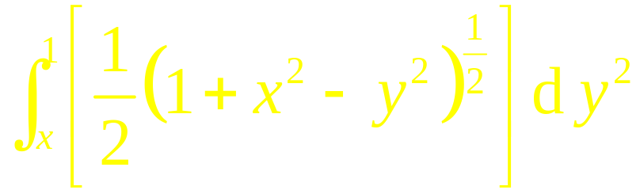
例2：
计算
其中D 是由直线
及
所围成的闭区域.
解：
将 D 看作X - 型区域, 则

Slide 6

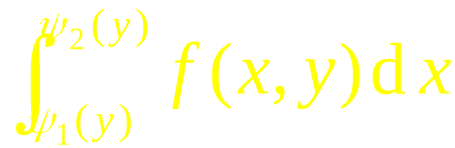


二、D 是Y－形区域
若D为Y - 型区域
则
记作

Slide 7

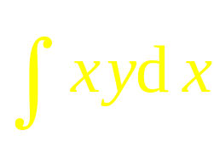
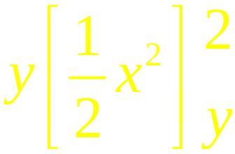


如例1：计算
其中D 是直线 y＝1, x＝2, 及
y＝x 所围的闭区域.
解：
将D看作Y - 型区域, 则

Slide 8

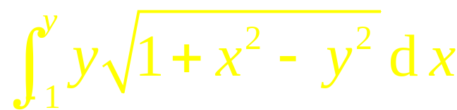
如例2：
计算
其中D 是由直线
及
所围成的闭区域.
解：
将 D 看作 Y－型区域, 则

Slide 9

说明: (1) 若积分区域既是 X - 型区域又是Y - 型区域 ,
则有
为计算方便,可选择积分序, 必要时还可以交换积分序.
(2) 若积分域较复杂,可将它分成若干
X - 型域或Y - 型域 ,
则

Slide 10




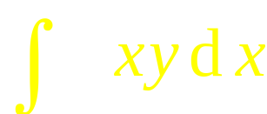



例3: 计算
其中D 是抛物线
及直线
所围成的闭区域.
解:
为计算简便, 可看作 Y－型区域
则

Slide 11



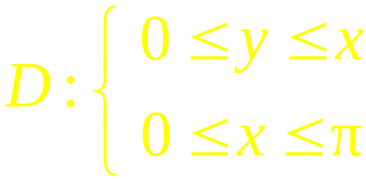


例4: 计算
其中D 是直线
所围成的闭区域.
解: 由被积函数可知,
先对 x 积分不行,
因此取D 为X －型域 :

Slide 12


例5：计算
其中D 是由
及
所围成的闭区域.
解：

Slide 13
三、D 是矩形区域
设
在
上可积，
若对每一个
在
上可积，则
对
在
上可积，且

Slide 14
例6：
计算
解：

Slide 15


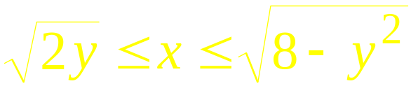
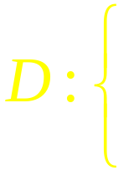

例7：交换下列积分顺序
解: 积分域由两部分组成:
视为Y - 型区域 , 则

Slide 16

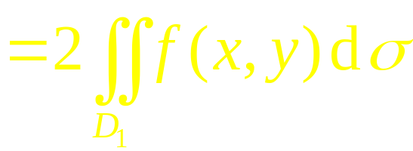
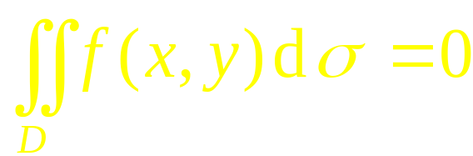


设函数
四、利用对称性
在闭区域上连续,
域D 关于x 轴对称,
D 位于 x 轴上方的部分为D₁ ,
在 D 上
则曲面关于 xoz 面对称
则
区域关于 y 轴对称, 函数关于 x 有奇偶性时,有类似结果
在第一象限部分, 则有

Slide 17



例8：计算
其中D 由
所围成.
解: 令
(如图所示)
显然,

Slide 18
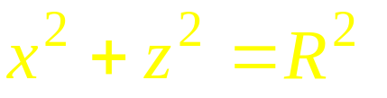



例9： 求两个底圆半径为R 的直交圆柱面所围立体体积.
解: 设两个直圆柱方程为
利用对称性, 考虑第一卦限部分,
其曲顶柱体的顶为
则所求体积为

Slide 19

内容小结
(1) 二重积分化为二次积分的方法
直角坐标系情形 :
若积分区域为
则
若积分区域为
则

Slide 20
(2) 计算步骤及注意事项
• 画出积分域
• 判断积分区域类型，确定积分次序
图示法
• 写出积分限
不等式
充分利用对称性
• 计算要简便
应用换元公式

Slide 21



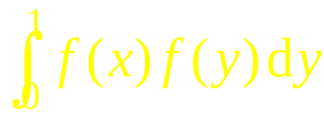
思考与练习
设
且
求
提示:
交换积分顺序后, x , y互换

Slide 22

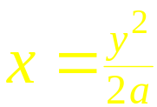
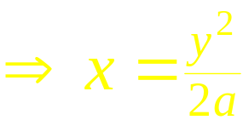
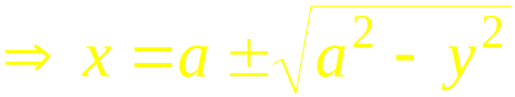





备用题
给定
改变积分的次序.
解：
原式

Slide 23
